Slide 1

LAPR4 -Projeto Integrador
Progresso – Sprint B
Data:
06/05/2021
Equipa:
TheOutlaws
Membros:
1190778 _ José Silva
1190780 _ José Forno
1190986_ Raúl Coelho
1191051_ Sandro Moura
1191091_ Tiago Magalhães

Slide 2

Resumo
Principais objetivos do sistema
Planeamento e processo de desenvolvimento adotado
Metodologia de trabalho em equipa e estratégia para resolução de conflitos
Qualidade do produto e resultados esperados

Slide 3

Principais Objetivos
Sistema a desenvolver
Aplicação (Demo)

Slide 4

Planeamento e Desenvolvimento
Planeamento:
Divisão de Tarefas
Ferramenta de Planeamento
Ferramentas de Comunicação
Ferramentas de Controlo de Versões

Slide 5
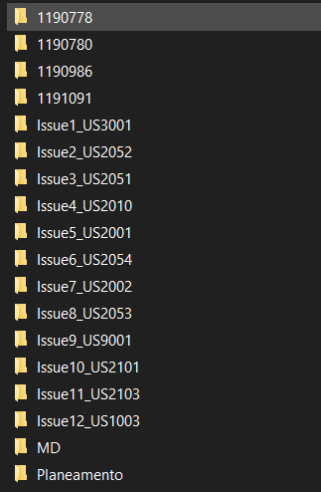

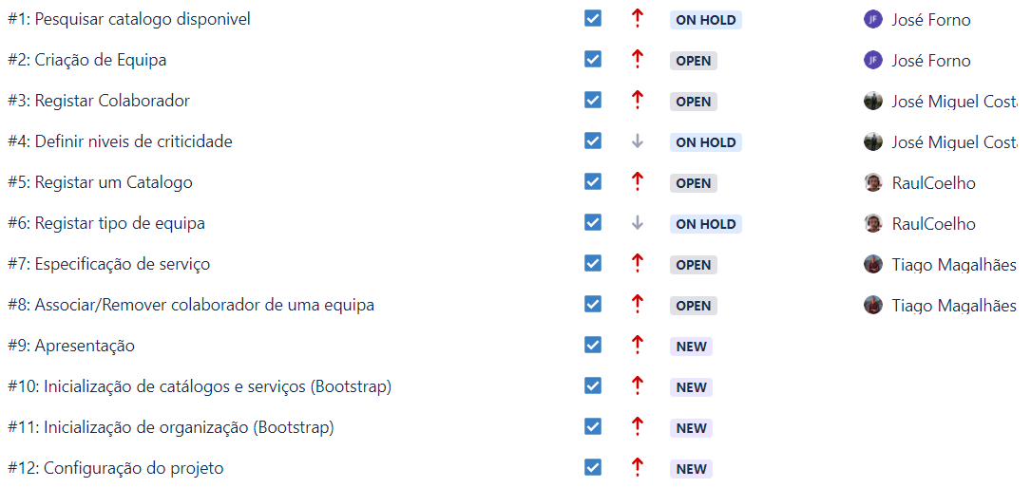

Divisão de Tarefas
Ferramenta de Comunicação
Ferramenta de Planeamento e de Controlo de Versões

Slide 6
Funcionalidades Implementadas
Desenvolvimento
Pesquisar um Catálogo disponível
Criação de uma Equipa
Registar um Colaborador
Especificar um Serviço
Definir níveis de Criticidade
Registar um Catálogo
Registar um Tipo de Equipa
Associar/Remover um Colaborador a uma Equipa
Inicialização de Catálogos e Serviços através do Bootstrap
Inicialização de Organizações através do Bootstrap

Slide 7

Qualidade do produto e resultados esperados

Slide 8

LAPR4 -Projeto Integrador
Progresso – Sprint B
Data:
06/05/2021

